Slide 1
Das digitale flugblAtt

Slide 2
Drei herausforderungen
Das Flugblatt gestalten
Das Flugblatt in Betrieb nehmen
Dem Flugblatt einen Namen geben

Slide 3
1. Das Flugblatt Gestalten

Slide 4
1. Das Flugblatt Gestalten
CSS
HTML

Slide 5
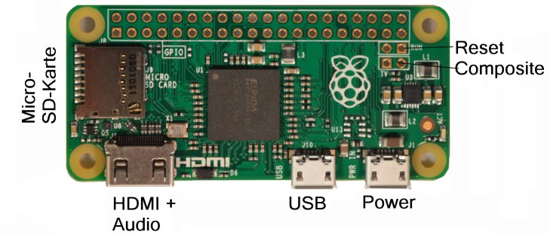
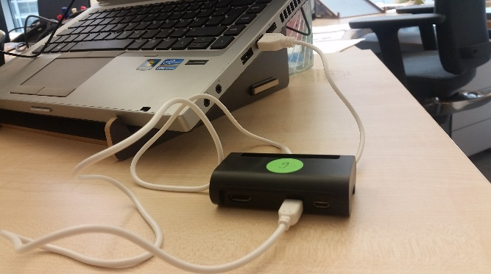
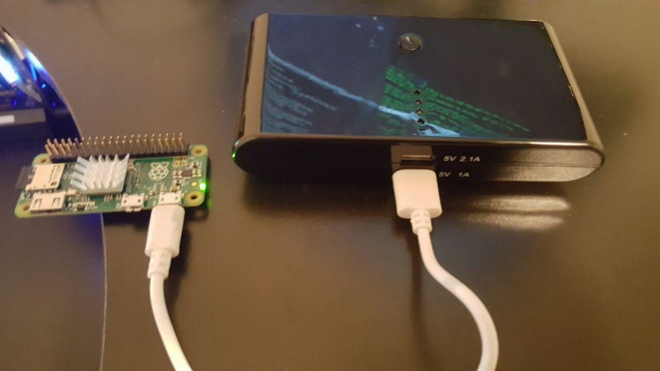
1. Das Flugblatt In BETRIEB NEHMEN

Slide 6
1. Das Flugblatt In BETRIEB NEHMEN
SFTP

Slide 7
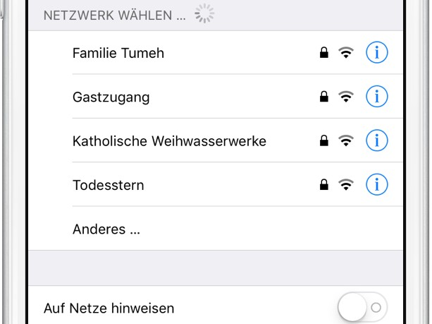
1. DEM FLUGBLATT EINEN NAMEN GEBEN

Slide 8
1. DEM FLUGBLATT EINEN NAMEN GEBEN
KOMMANDOZEILE
HOSTNAME
SSID

